Slide 1
“Base de Datos II”
UNIVERSIDAD AUTONOMA GABRIEL RENE MORENO
FACULTAD DE CIENCIAS DE LA COMPUTACION
Carrera de Ingeniería Informática
Materia
“Tema 1. Consultas SQL Avanzado”
Docente: Ing. Ubaldo Pérez Ferreira
Santa Cruz de la Sierra – Bolivia

Slide 2
Algebra Relacional
El Algebra Relacional: Es un lenguaje PROCEDIMENTAL, y consiste en un conjunto de operaciones de alto nivel que operan sobre Relaciones
Operaciones Básicas
Selección (σ )
Proyección (Π)
Producto Cartesiano (Χ)
Unión (∪)
Diferencia (-)
Operaciones Unarias
Operaciones Binarias
Operaciones adicionales
Intersección (∩)
Reunión con predicado(|X|_{p})
Reunión natural (|X|)
División (÷)
Estas operaciones pueden ser expresadas sobre la base de las primeras cinco

Slide 3
Algebra Relacional
Expresión Algebraica. Las operaciones del Algebra Relacional, son formuladas dentro de una Expresión Algebraica; las mismas que especifican la manera en que los datos deben ser recuperados de las Relaciones.
 | A | B | C
 | aaa | 111 | 234
R1 | bbb | 222 | 213
 | ccc | 123 | 234
 | X | Y
R2 | aa | uu
 | bb | ss
Π_{A,B,X}(σ _{X=“aa”}(R1XR2))
A | B | X
aaa | 111 | aa
bbb | 222 | aa
ccc | 123 | aa
Aplicando la Expresión Algebraica
El resultado de una Expresión Algebraica es uma nueva Relación

Slide 4
Algebra Relacional
Árbol Algebraico. Las Expresiones Algebraicas, pueden ser representada en su totalidad en un Árbol Algebraico.
Π_{A,B,X}(σ _{X=“aa”}(R1XR2))
Π_{A,B,X}
3ro. Proyectar A,B,X
σ _{X=“aa”}
2do. Seleccionar las tuplas con X=“aa”
Lectura de abajo
hacia arriba
X
1ro. Producto Cartesiano
R1
R2
Herramienta Básica utilizada por los SGBD.

Slide 5
El Lenguaje SQL
Lenguaje SQL (Structure Query Languaje). Implementado en la mayoría de los SGBD, es un lenguaje NO PROCEDIMENTAL, al igual que el Algebra Relacional opera sobre Relaciones
La mayoría de las operaciones del Algebra relacional pueden ser formuladas en el SQL.
La Estructura Básica de una expresión en SQL esta compuesta de tres cláusulas:
SELECT A₁, A₂,...,A_{n} // Que atributos
FROM r1, r2,...,rm // De que relaciones
WHERE P // Que tuplas
[GROUP BY A₁, A₂,...,A_{n}] // Agrupador
[HAVING PG] // Predicado para el grupo

Slide 6
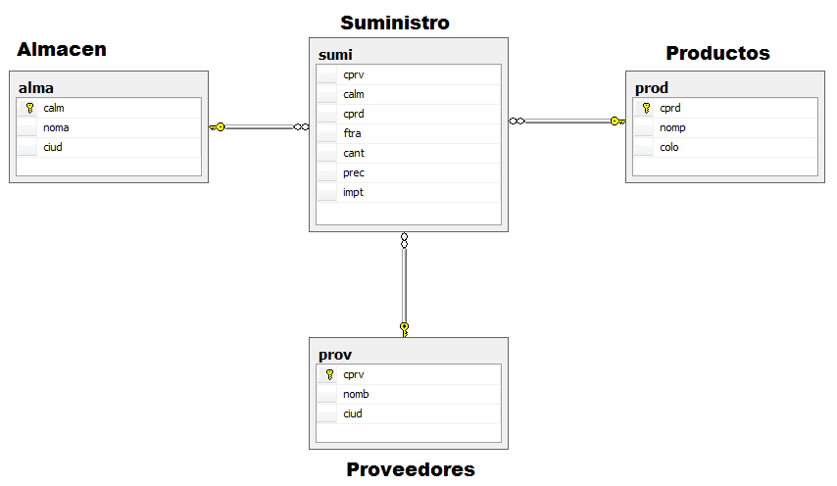
Caso de Estudio Base de Datos Suministro
DER de Base de Datos Suministro (Demo).

Slide 7
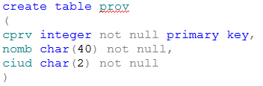
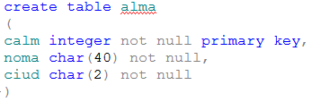
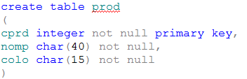
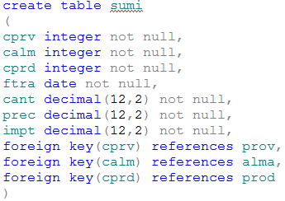
Caso de Estudio Base de Datos Suministro
Diseño Físico de la Base de Datos Suministro (Demo).

Slide 8


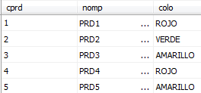
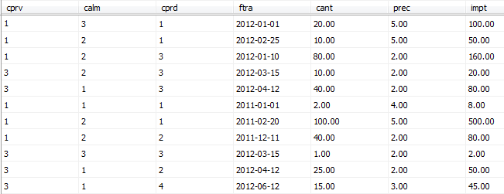
Caso de Estudio Base de Datos Suministro
Instancia de la Base de Datos Suministro (Demo).

Slide 9
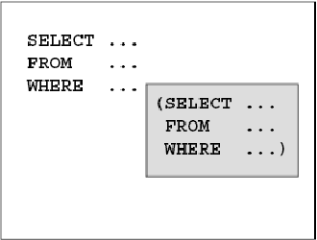
Sub Consultas SQL
¿Qué es una sub consulta?
Una sub consulta es una sentencia SELECT que es incrustada en una cláusula de otra sentencia SQL, llamada sentencia padre.
La sub consulta (consulta interna) obtiene un valor que es usado por la sentencia padre. Usar una sub consulta anidada es equivalente a ejecutar dos consultas secuenciales y utilizar el resultado de la consulta interna como valor de búsqueda en la consulta externa (consulta principal).
Consulta Principal
Sub Consulta Interna

Slide 10
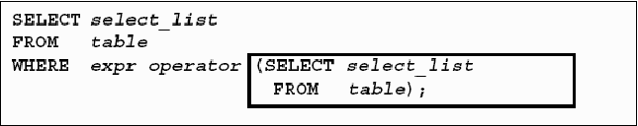
Sub Consultas SQL
La sub consulta interna se ejecuta antes que la consulta principal.
El resultado de la sub consulta es utilizado por la consulta principal

Slide 11






Uso de la CLAUSULA IN
Consulta 1. Mostrar los nombres de los proveedores que suministraron algún producto
Consulta 2. Mostrar los nombres de los proveedores que suministraron algún producto de color ROJO.
Consulta 3. Mostrar las transacciones suministradas cuyas cantidades superan al promedio de cantidades suministradas

Slide 12
Uso de la Clausula EXISTS
Este operador es frecuentemente usado en sub consultas correlacionadas para verificar cuando un valor recuperado por la consulta externa existe en el conjunto de resultados obtenidos por la consulta interna. Si la sub consulta obtiene al menos una fila, el operador obtiene el valor TRUE. Si el valor no existe, se obtiene el valor
FALSE. Consecuentemente, NOT EXISTS verifica cuando un valor recuperado por la consulta externa no es parte del conjunto de resultados obtenidos por la consulta interna.

Slide 13
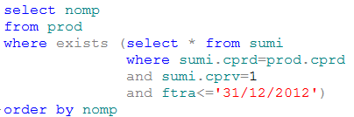

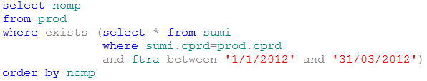

Uso de la Clausula EXISTS
Consulta 4. Mostrar los nombres de los productos suministrado el año pasado por el proveedor PRV1
Consulta 5. Mostrar los nombres de los productos suninistrados el primer trimestre del año 2012

Slide 14
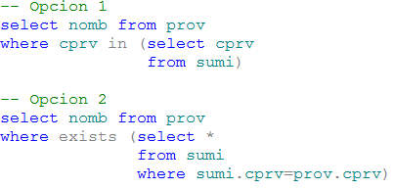
Equivalencia de Consultas SQL
Consulta 6. Mostrar los nombres de los proveedores que suministraron algún producto

